Slide 1
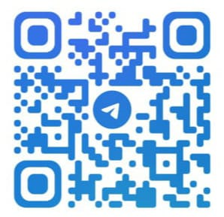
Чат бот

Slide 2
"Чат-бот для иностранных студентов: Удобная помощь в освоении города"

Slide 3

Иностранные студенты часто сталкиваются с трудностями при поиске информации о городе. Чат-бот предлагает быструю и легкую помощь, которая доступна 24/7

Slide 4
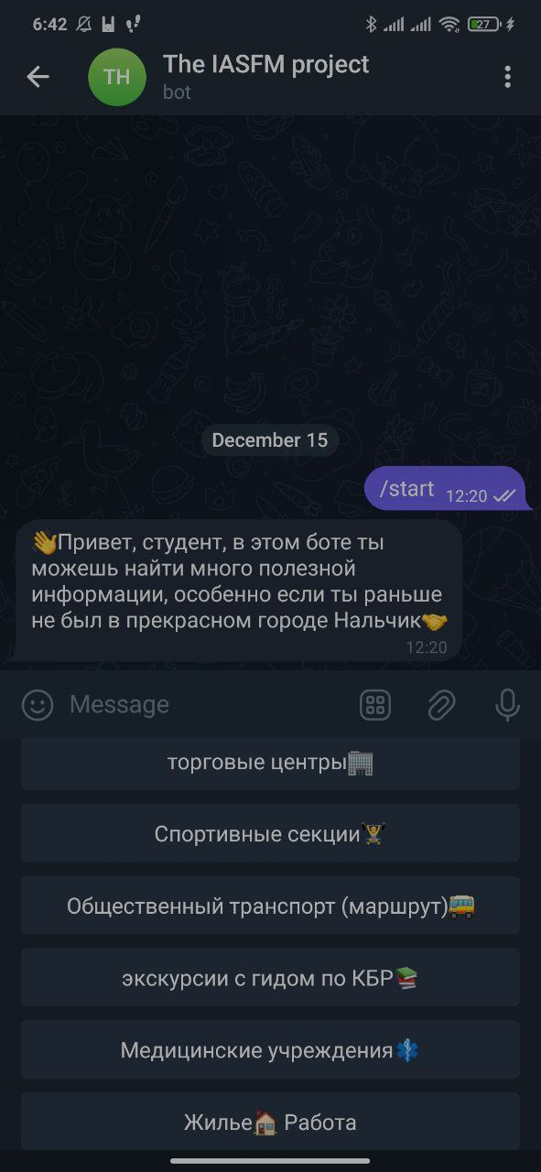
Наш чат-бот предлагает несколько ключевых опций, чтобы сделать жизнь студентов проще:
- Туристические центры
- Спортивные секции
- Техническая поддержка
- Экскурсии c гидом по КБР
- Медицинские учреждения
- Жилье
- Информация о КБГУ

Slide 5
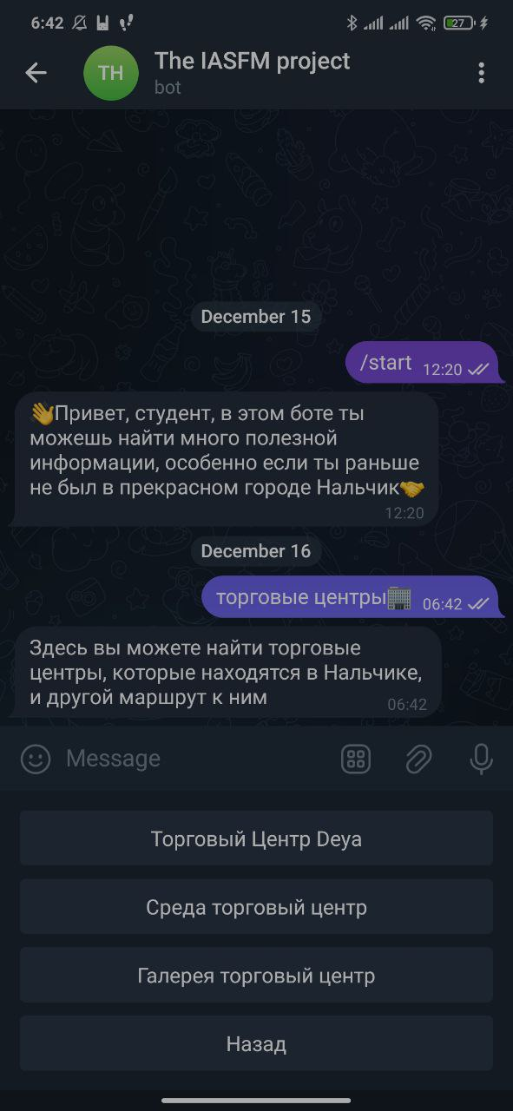
Чат-бот помогает студентам найти ближайшие торговые центры, часы работы и информацию о магазинах. Это важный аспект для покупки необходимых вещей и изучения местной культуры.

Slide 6
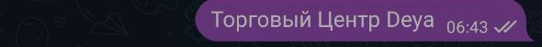
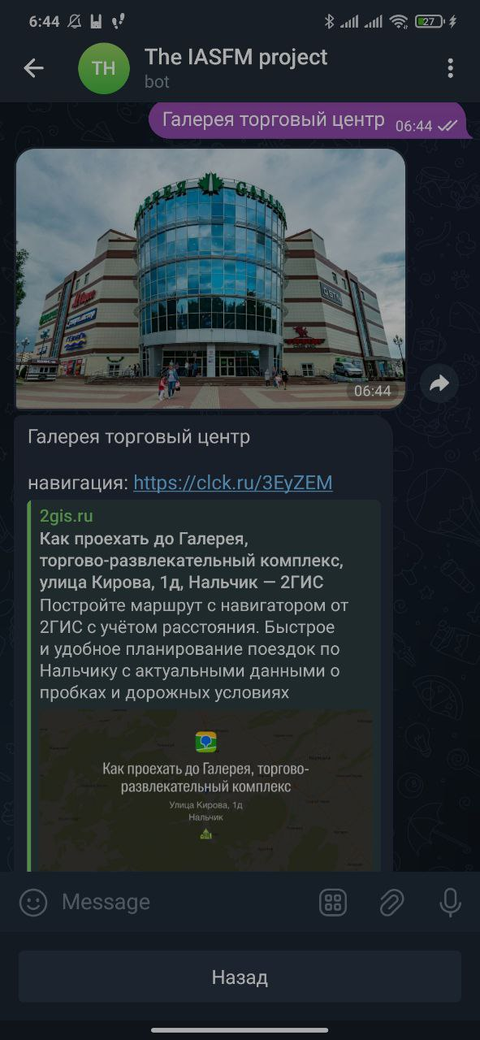
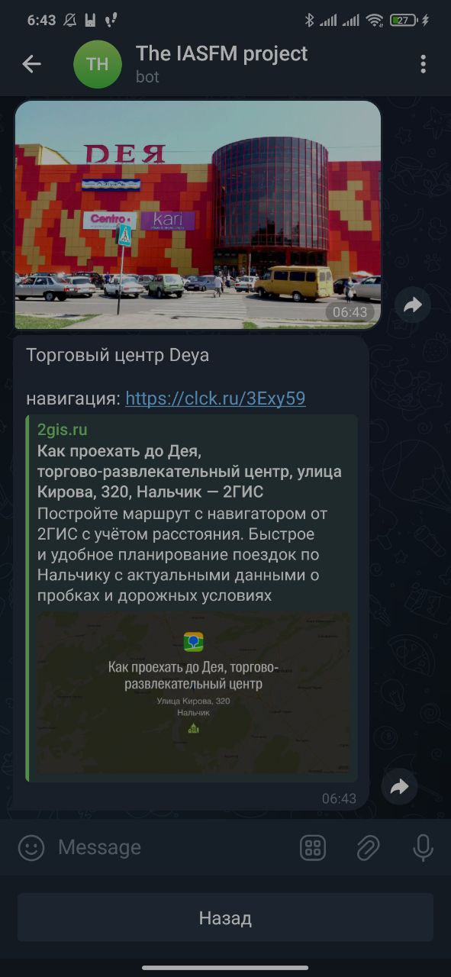
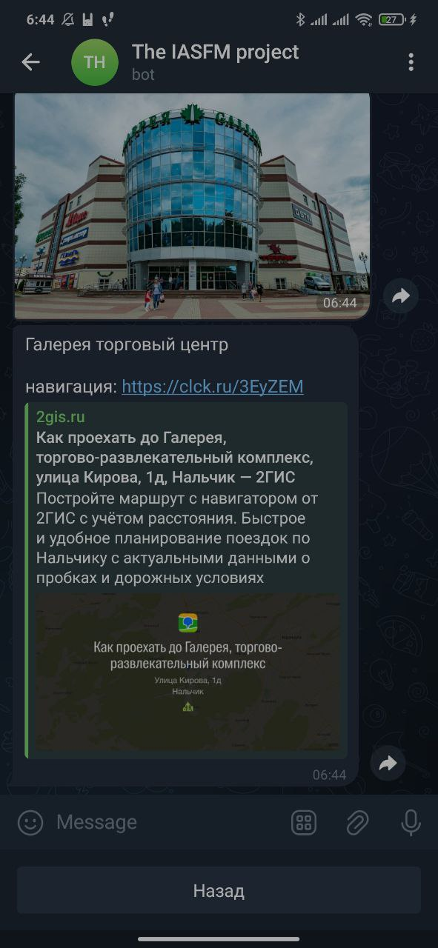

Slide 7
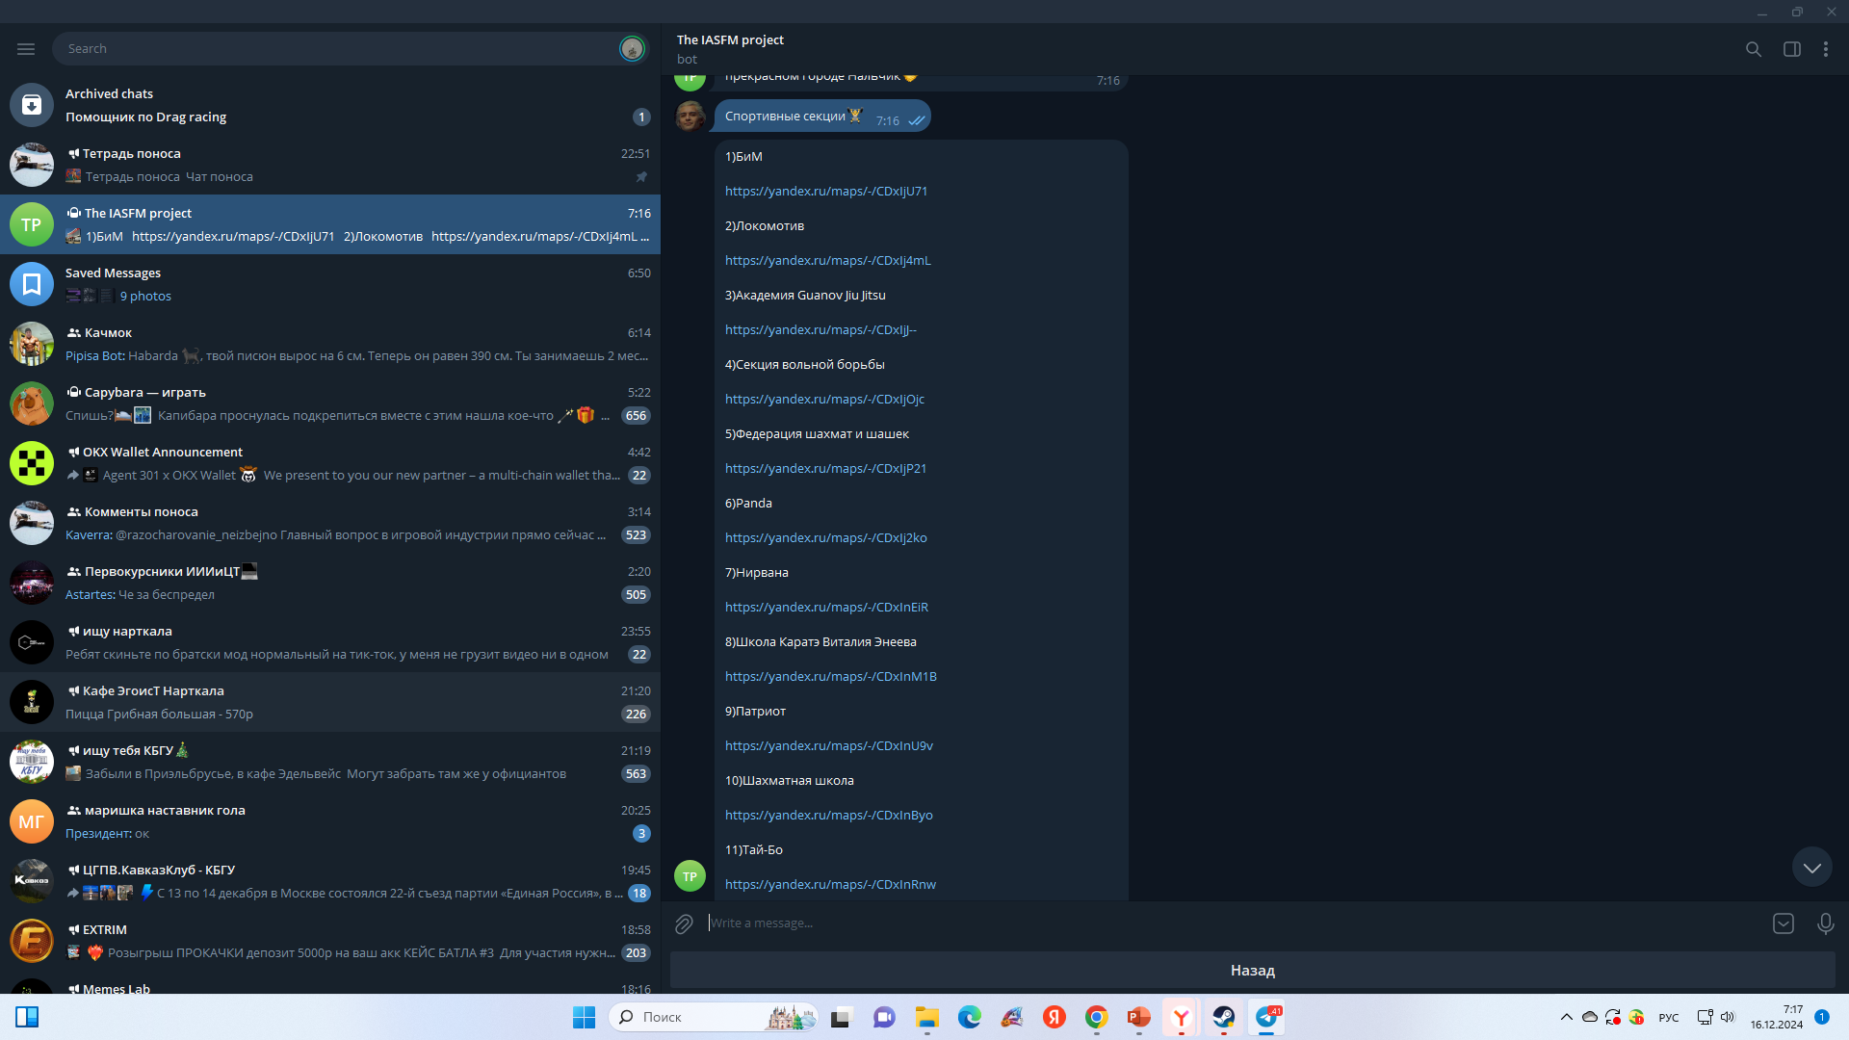
Участие в спортивных секциях — отличный способ завести друзей. Чат-бот предлагает список доступных секций, расписание и информацию о том, как записаться.

Slide 8
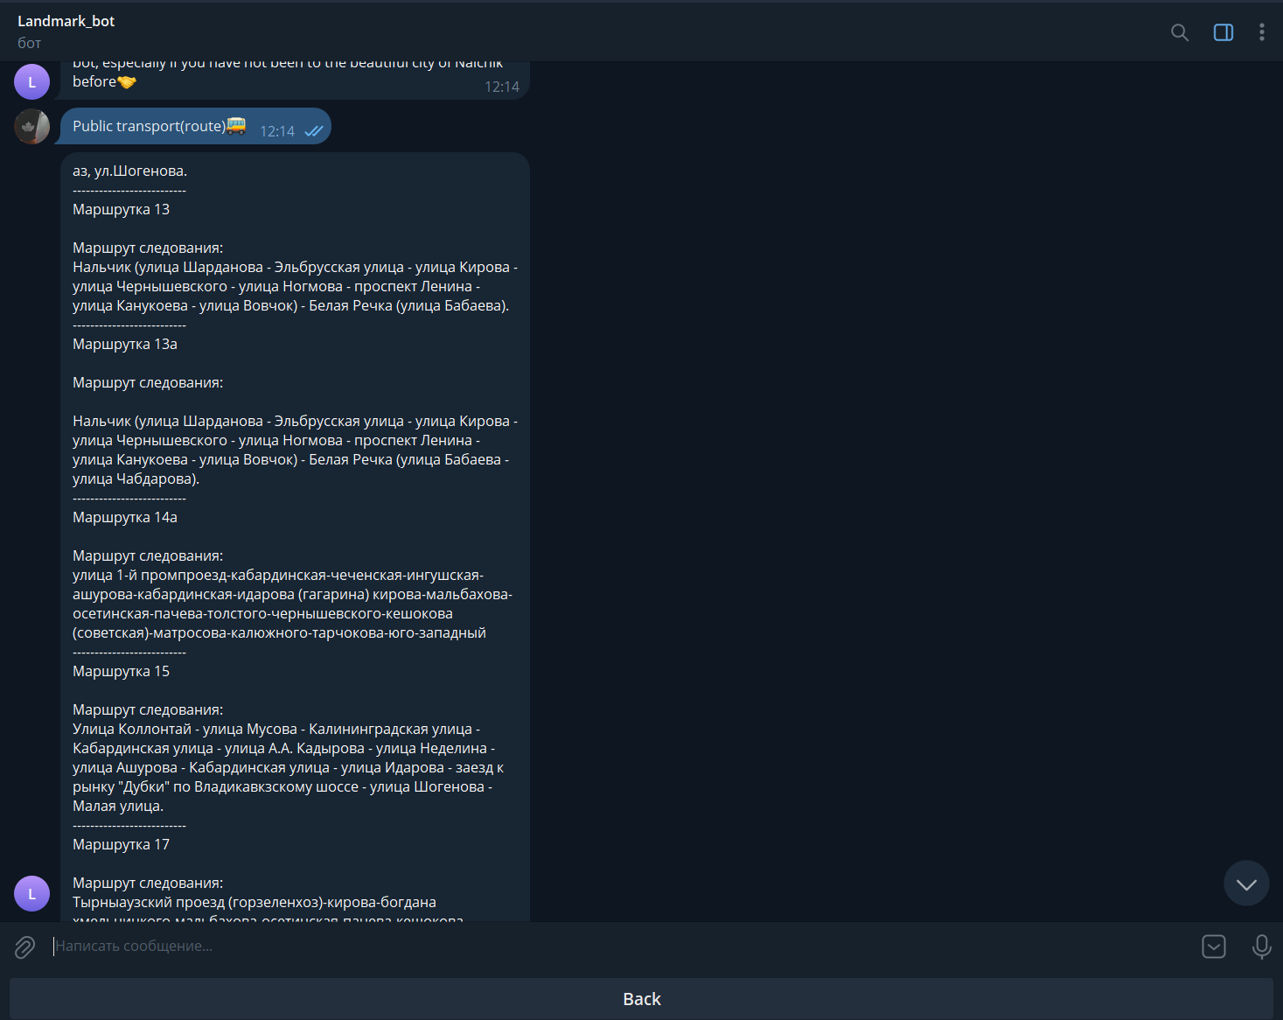
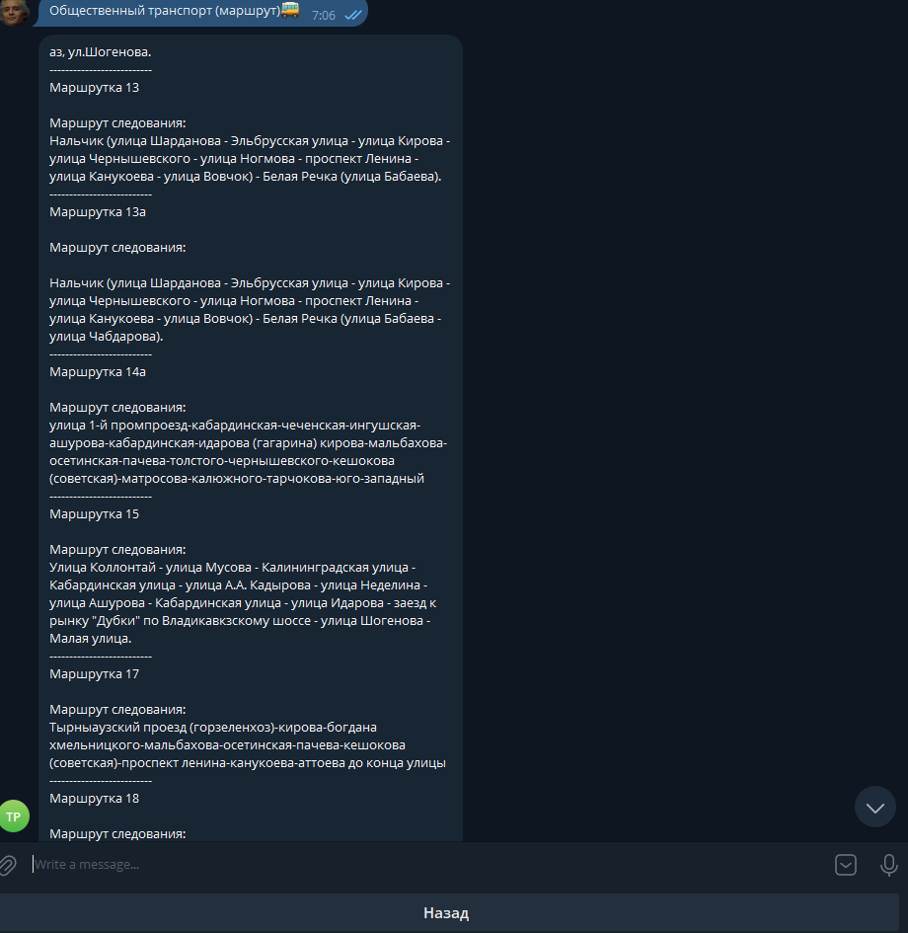
Чат-бот предоставляет информацию о маршрутах общественного транспорта. Студенты смогут легко находить нужные направления и рассчитывать время в пути

Slide 9
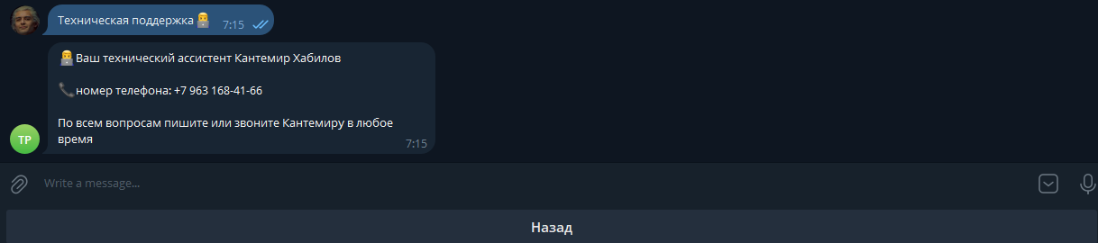
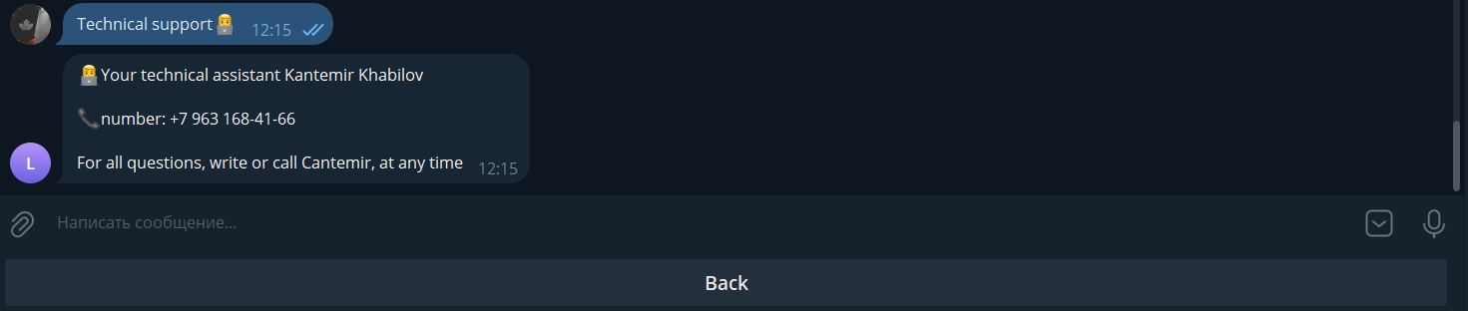
В случае возникновения технических вопросов мы предлагаем круглосуточную поддержку. Чат-бот ответит на наиболее часто задаваемые вопросы или направит к нужному специалисту

Slide 10

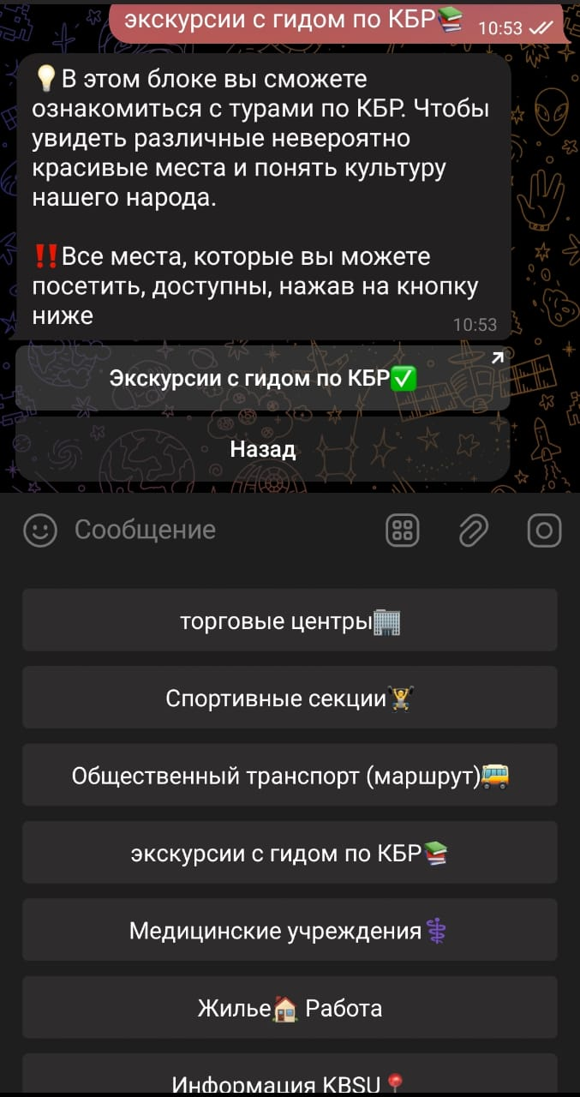
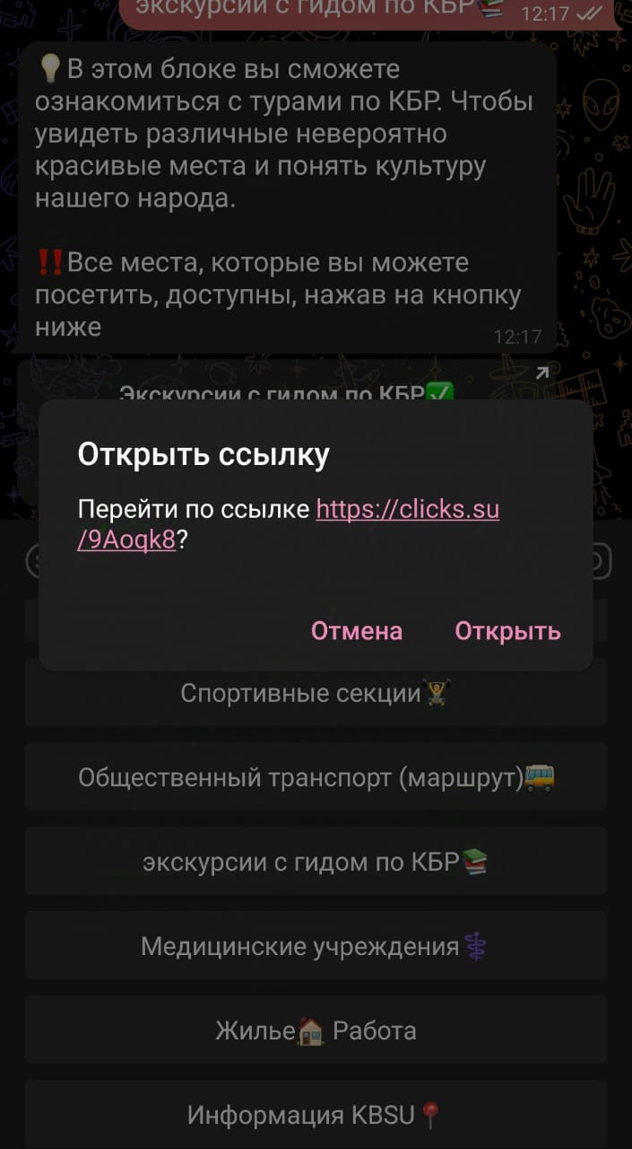
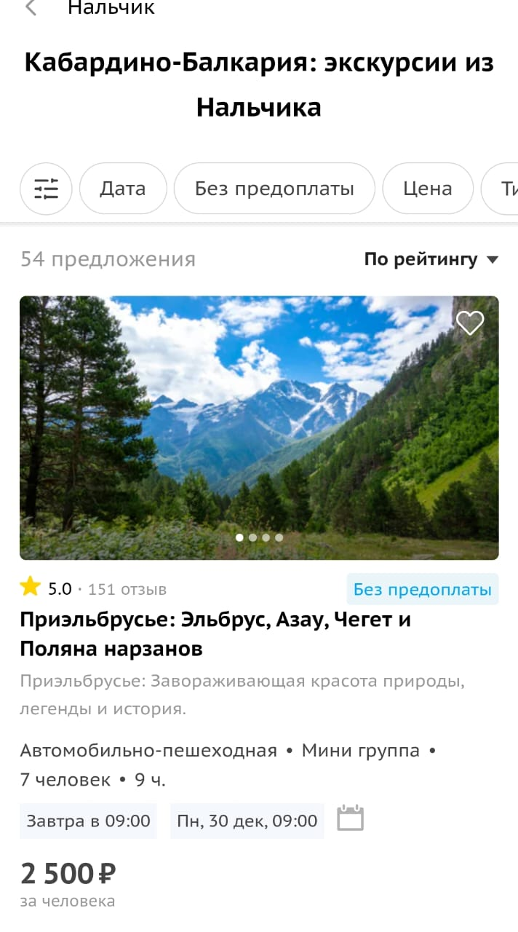

Slide 11
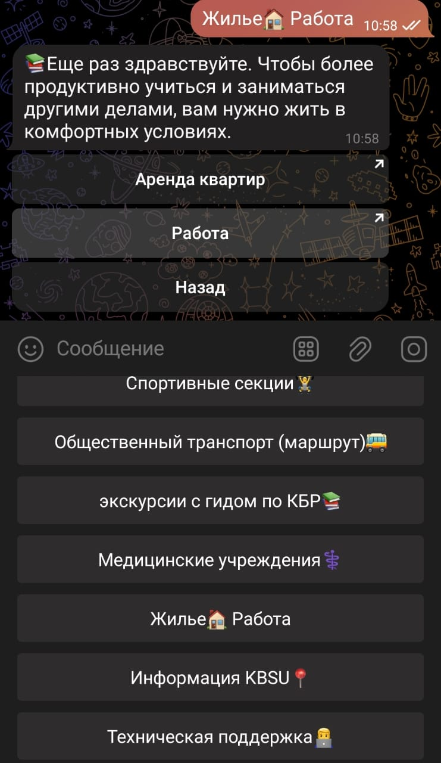
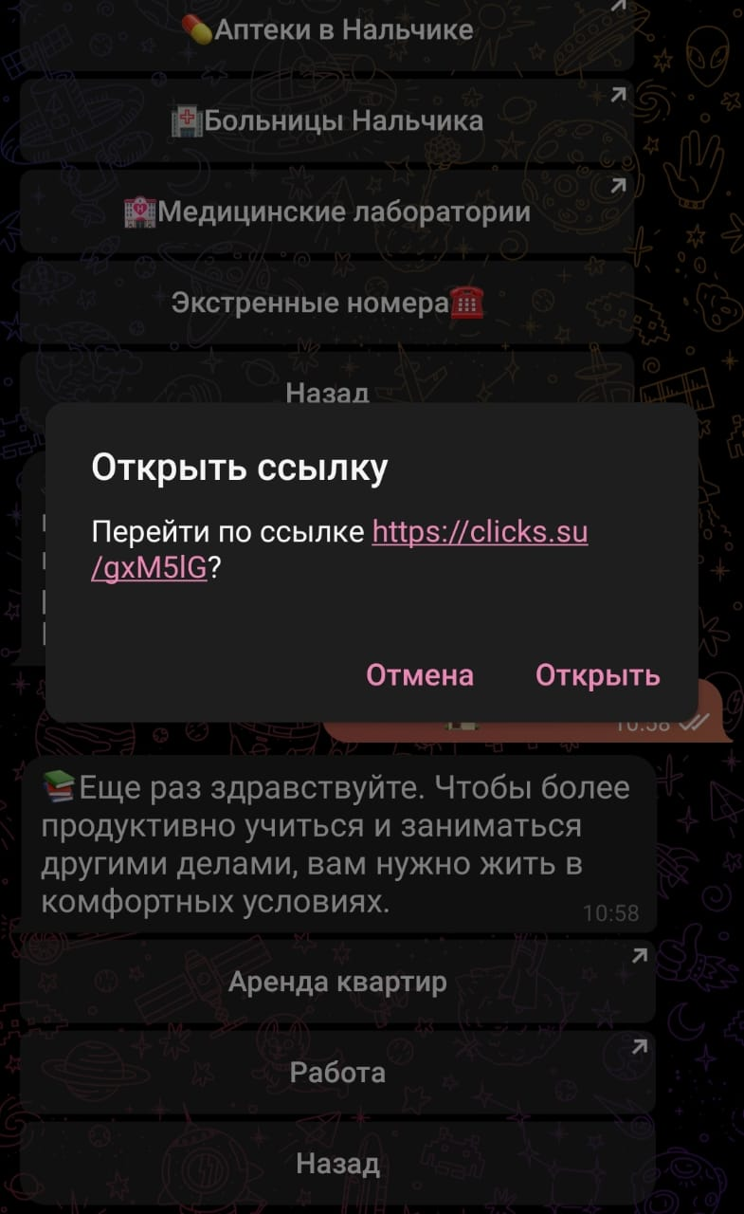
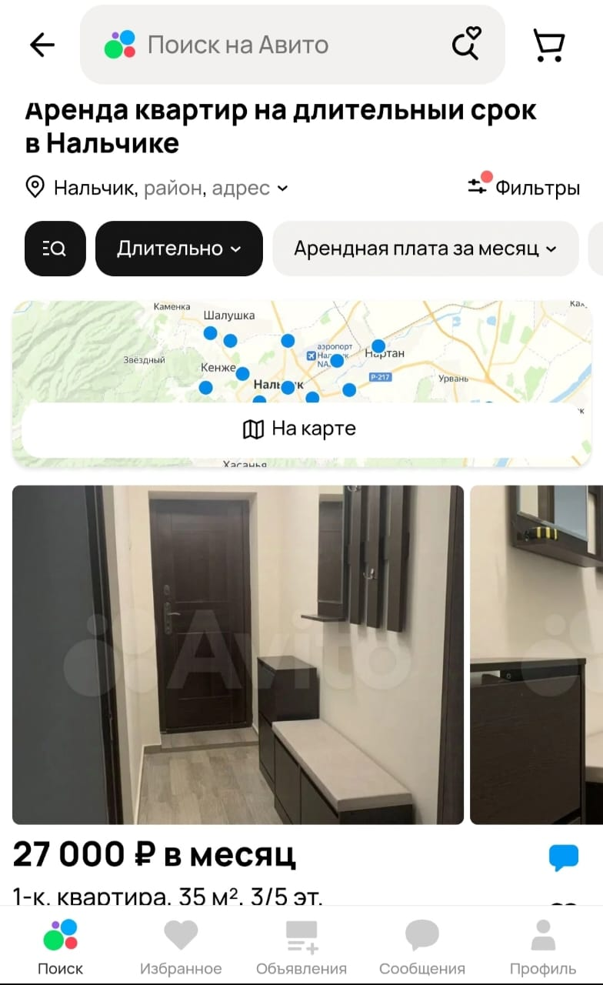

Slide 12
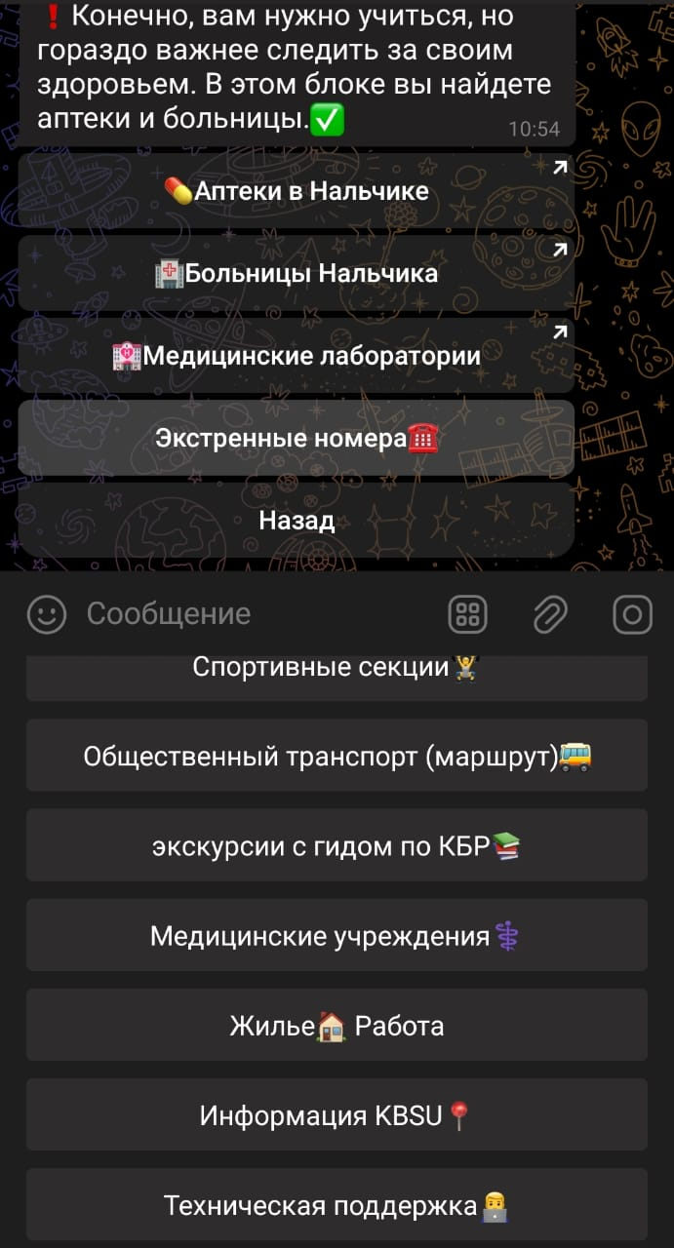
Заботьтесь о своем здоровье! Чат-бот направит студентов к ближайшим медицинским учреждениям, расскажет о часах работы

Slide 13
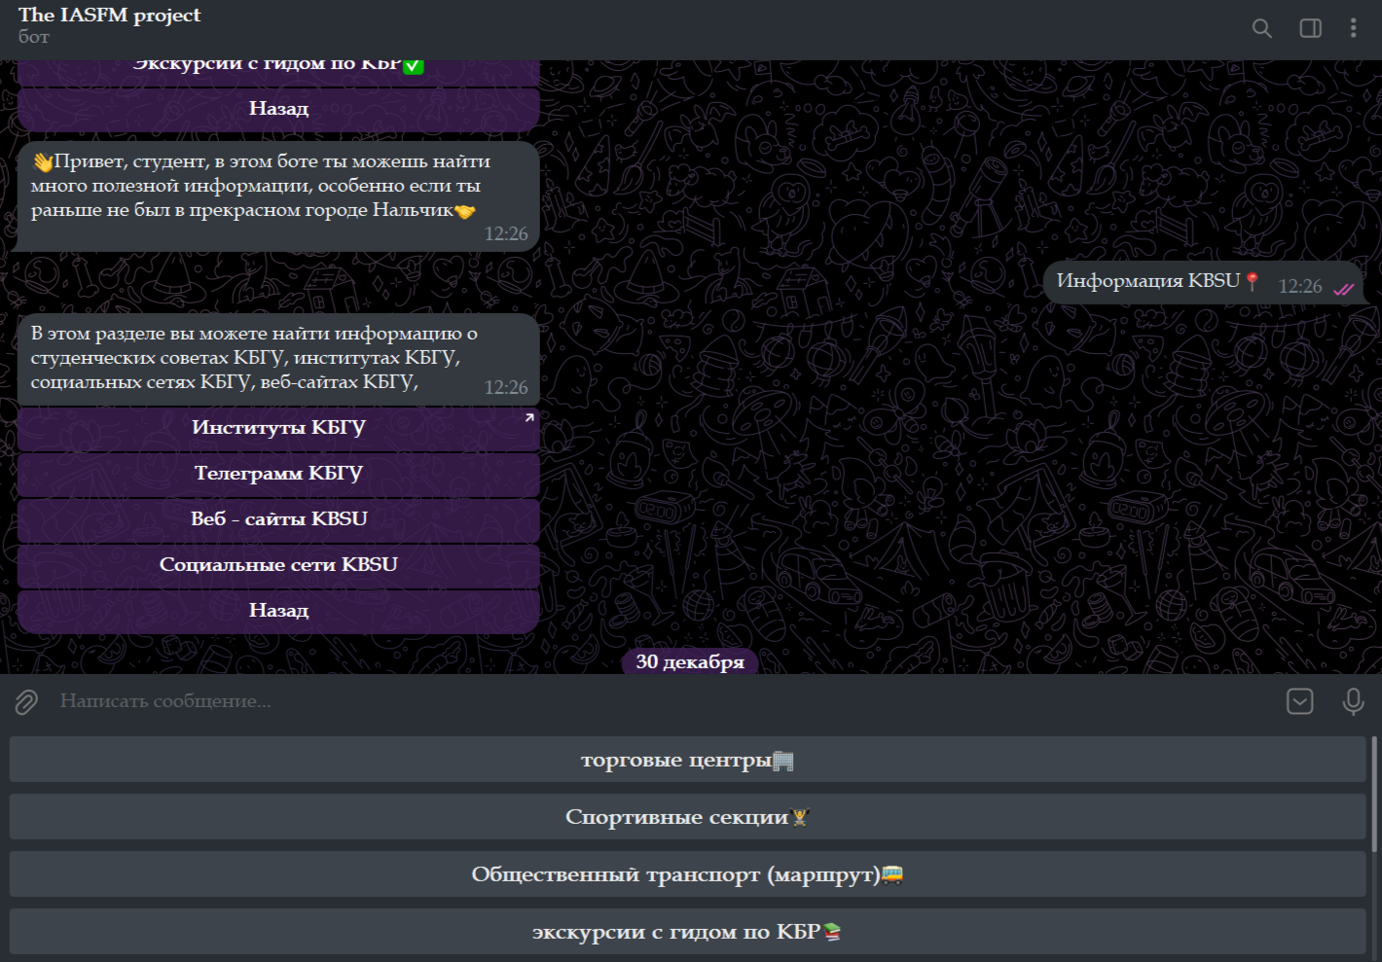

Slide 14
Наш чат-бот — это удобный способ помочь иностранным студентам интегрироваться в новую среду. Мы верим, что этот инструмент сделает их жизнь проще и комфортнее в нашем городе. Спасибо за внимание!

